Slide 1
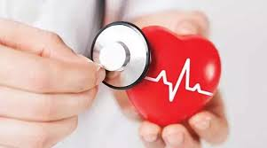
腦心血管疾病
~頸動脈超音波~
張文王 醫師

Slide 2

腦心血管疾病
中風、心臟病、高血壓等心血管疾病，一向在國人死亡排行上名列前茅；每逢寒冬，氣溫驟降，因氣候變化差異大，加上血管驟然收縮或舒張容易導致心腦血管疾病發作與復發，更是心血管疾病發病的季節

Slide 3
腦心血管疾病
歐美大規模流行病學及前瞻性臨床研究發現：
血中總膽固醇值每升高20mg/dl，則冠狀動脈心臟病罹患率增加17%，可見體內膽固醇及三酸甘油酯值高者，即為心血管疾病高危險群。

Slide 4
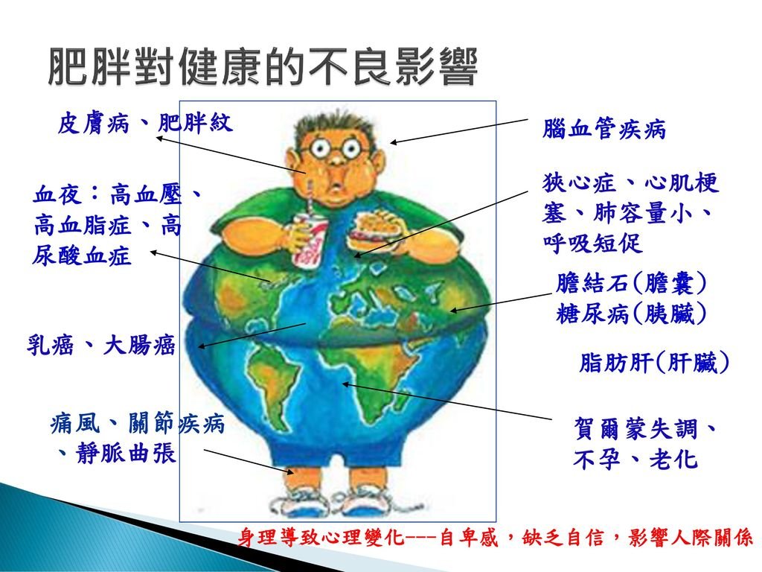
您是否為腦心血管危險群的候選人？
家族遺傳史：家族成員中若有心血管疾病的相關病史，那罹患心血管疾病的機率就會比一般人高。
肥胖：肥胖是引發心血管疾病的危險因子之一，因肥胖者的血脂肪及血膽固醇通常偏高，易引起高血壓、冠狀動脈硬化及心臟病等疾病的發生率。

Slide 5
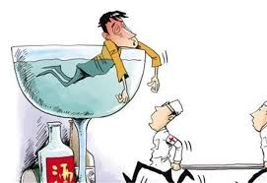
您是否為腦心血管危險群的候選人？
潛在疾病： 具有高血糖（空腹血糖值≧110mg/dL）、高血脂（三酸甘油脂≧150mg/dL）及高血壓（收縮壓≧130mmHg，舒張壓≧80mmHg）的三高族是心血管疾病發生的高危險群，此外，糖尿病、痛風及腎臟病等也會提高心血管疾病的風險。
不良生活習慣者：長期應酬熬夜、喝酒、抽煙、缺乏運動及飲食大魚大肉者也是使心血管疾病大幅提高的原因。

Slide 6
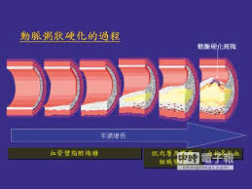
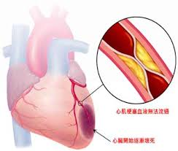
動脈粥狀硬化症
顧名思義，一定會想像是動脈呈現變硬狀態。動脈硬化是指動脈壁變得脆弱，血管中膽固醇堆積（粥狀斑塊），管道狹窄，血流不順的狀態。

Slide 7
動脈粥狀硬化症
動脈失去彈性變硬，會因為急遽血壓上升...等原因破裂，而造成腦出血與蜘蛛膜下出血。
血管變細後血拴（血液凝固硬塊）等塞住血管會造成腦梗塞。這些病症總稱為腦中風。
心臟冠狀動脈阻塞，血流中止造成心肌壞死的病症為心肌梗塞。

Slide 8
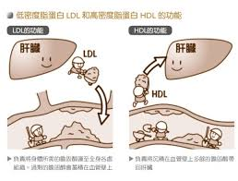
膽固醇與動脈粥狀硬化
膽固醇為構成細胞膜與各種賀爾蒙等的材料，為不可或缺的物質。由肝臟運送到末稍細胞的膽固醇稱為LDL（低密度脂蛋白），可回收多餘的膽固醇到肝臟者稱為HDL(高密度脂蛋白）。

Slide 9
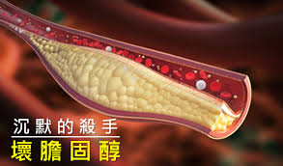
膽固醇與動脈粥狀硬化
LDL會進入血管內皮，一旦被氧化而變性。體內之巨噬細胞便會吞掉變性的LDL，變成泡沫細胞，而囤積於血管壁。然後，逐漸累積形成膽固醇硬塊，使血管變得狹窄，這就成為粥狀動脈硬化。
麻煩的是，粥狀硬化要等血管內部2/3以上被阻塞住後才會出現症狀。在此之前不會有自覺症狀，也就是說，許多的心血管疾病是在不知不覺之中惡化而發生的。

Slide 10

腦心血管疾病

Slide 11
頸動脈超音波
國人十大死因中，腦血管疾病一直佔據第二、第三名，每年有15000人死於腦中風。而其中80％屬於缺血性中風、又有25％是頸動脈狹窄引起；而心臟的血栓、或是主動脈剝離如果從心臟跑出來，第一個關卡也是遇到頸動脈，所以如果頸動脈的血管不健康、不暢通，中風的風險就非常高。
超音波是大家耳熟能詳的一個檢查儀器，因為非侵入性、沒有輻射、操作簡單、安全性高、便宜、方便，是初步判斷很好的工具；在超音波中可以清楚看到血流的狀況，或是血管有沒有狹窄、斑塊、血管阻塞、剝離的情況，如果發現不對勁，可以再安排電腦斷層掃描，把詳細的狀況看清楚。

Slide 12
頸動脈超音波
根據統計發現，如果在超音波中看到頸動脈有斑塊，心臟冠狀動脈有斑塊機率會比一般人高6倍以上、其他血管狹窄的機率高3倍以上，所以不只能查到中風，也能看出心肌梗塞的機會。做檢查前不用空腹、只需要人到現場，馬上就可以知道檢查情況。
建議如果是有家族心血管疾病、中風病史，超過40歲以上，有高血壓、高血脂、高血糖等高風險群，每年最好做一次頸動脈超音波篩檢；如果不是高風險群，可以每2年做一次，但如果曾經中風過，建議3~6個月就要追蹤一次。

Slide 13
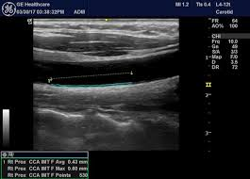
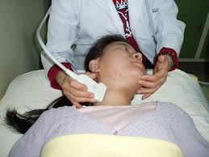
頸動脈超音波

Slide 14
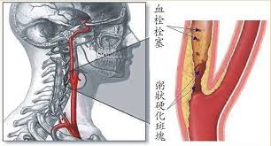
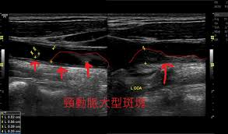
頸動脈超音波

Slide 15
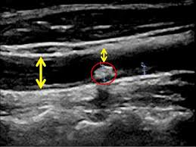
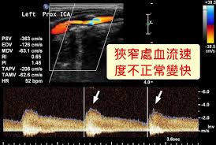
頸動脈超音波

Slide 16
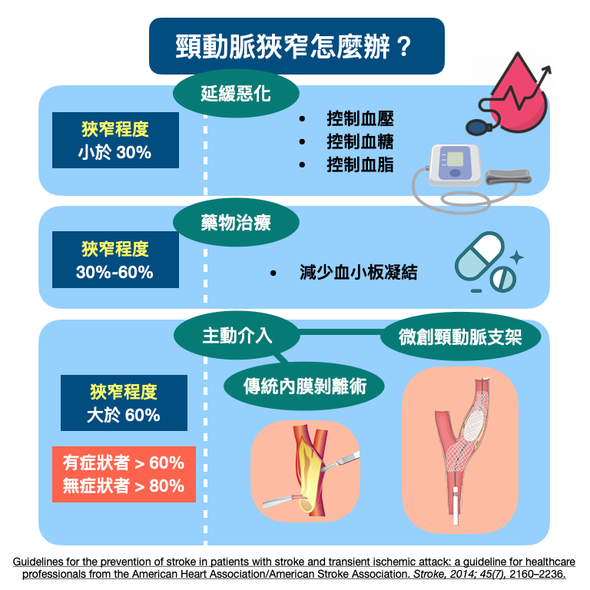

Slide 17

預防腦心血管疾病
除了掌握第一手病徵外，改變生活習慣可是預防心血管疾病的關鍵。向來飽受心血管疾病頭號死因困擾的美國，近年來因為預防有道，罹患率已經比過去降低了10%，死亡率更減少了28%。至於該如何著手？營養學專家的建議：
三多三少的飲食原則
多運動
戒煙
自我放鬆、避免壓力
定期健康檢查
多攝取有利於心血管的健康食材

